Slide 1
Webler-apartment-reservation
Team Newbies

Slide 2
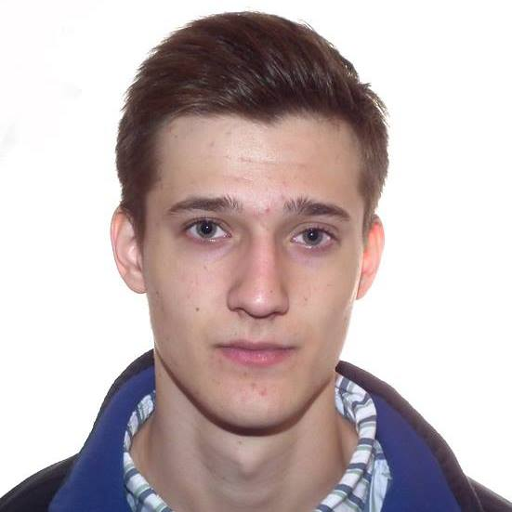
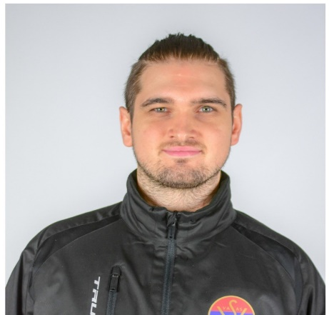

Csapattagok
Futó Péter Perczel Gábor Szőke Roland

Slide 3
Projekt
Név: Webler-apartment-reservation
Rövid leírás: Apartman foglaló és nyilvántartó program.
Használt eszközök, nyelvek:
Java 21
Maven
Spring
Thymeleaf

Slide 4
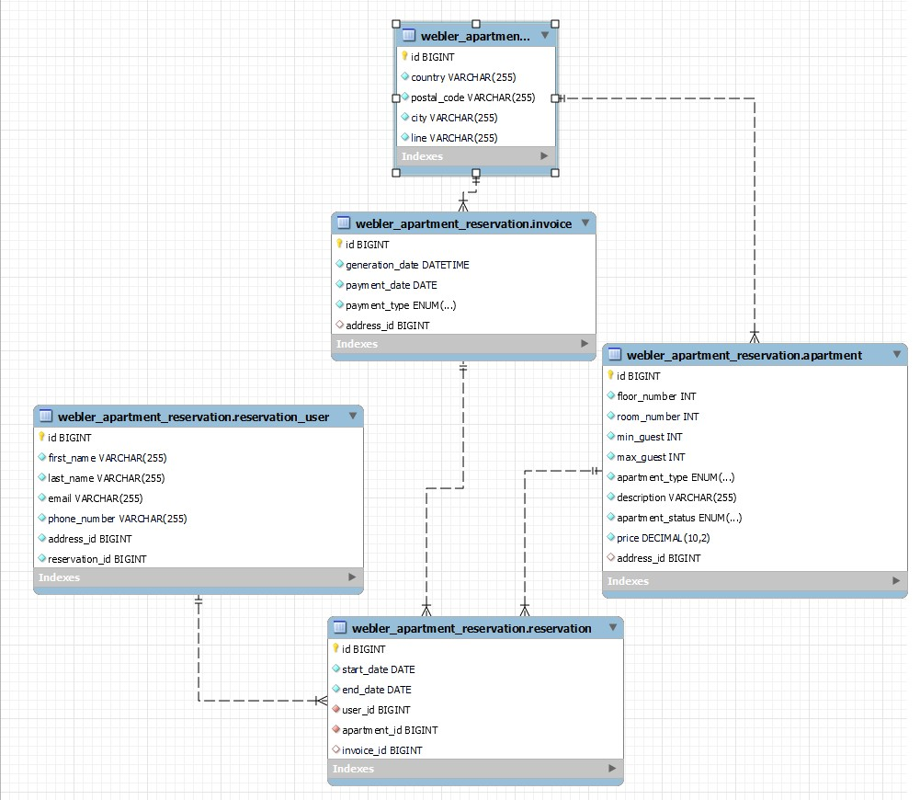
Projekt
Adatbáziskapcsolatok:
One-To-Many
Many-to-Many

Slide 5
Kihívások
Liquibase!
Front-end
Csapatmunka koordinálása(Github)

Slide 6
Tanulságok
Tervezz háromszor, kódolj egyszer!!!!
Time management!
Érthető, célratörő kommunikáció

Slide 7
Jövőbeni tervek
Admin és User jogkör kialakítása
Front-end továbbfejlesztése
Extra funkciók:
naptárfoglalás
email küldés
PDF számlázás

Slide 8
Elérhetőségek
Futó Péter
E-mail: futopeter97@gmail.com
Telefonszám: +36706359530
GitHub: https://github.com/futopeter97
Perczel Gábor:
E-mail: kapusgabor64@gmail.com
Telefonszám: +36302770740
LinkedIn: linkedin.com/in/perczel-gábor-5559b9253
GitHub: https://github.com/kapusgabor64
Szőke Roland:
E-mail: szokeroland0@gmail.com
Telefonszám: +36203456710
LinkedIn: linkedin.com/in/roland-szoke
GitHub: https://github.com/Rol1991

